Slide 1


THE SITTER
By: Edja da Silva – 20221605
Carla Ribeiro - 20220411

Slide 2
Conceito
Viagens
01
Pessoas com necessidades especiais(Autistas, mobilidade reduzida, incapacidade).
02
Animais que precisem de cuidados (longo ou curto prazo).
03
Feito para todas as idades.
04

Slide 3
Objectivo
Facilitar a vida de pessoas que precisem de auxílio no cuidados dos seus familiares.
01
Inclusão social.
02
Ajudar quem precisa de um trabalho extra.
03
Expandir mundialmente.
04

Slide 4
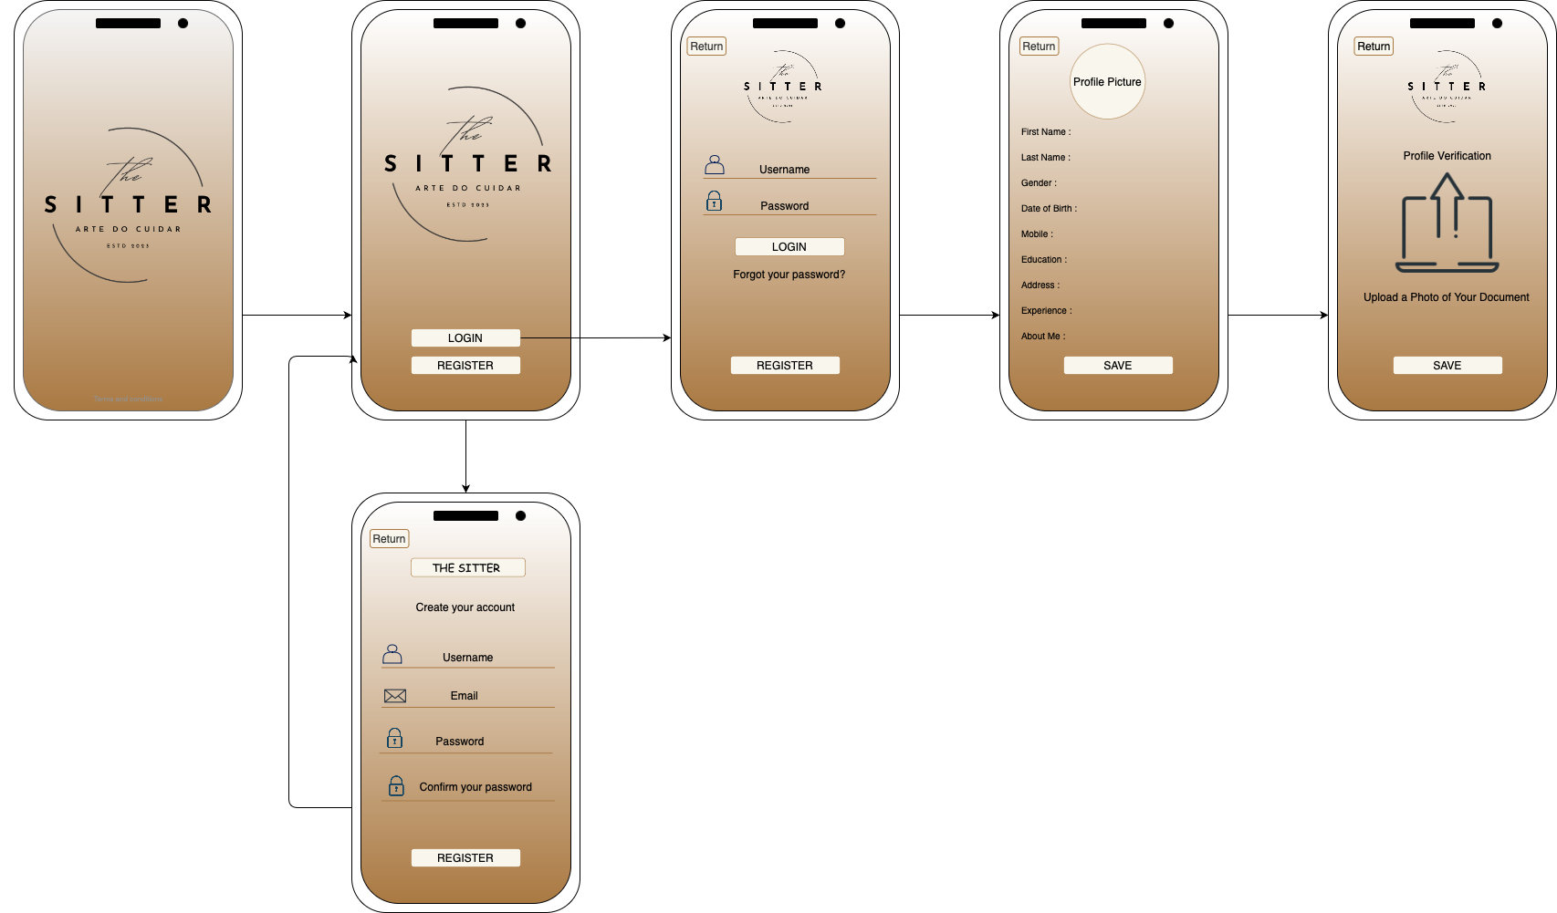
Funcionamento

Slide 5
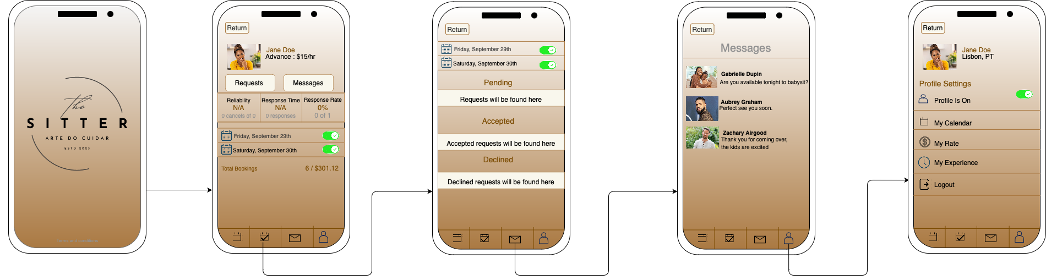
Funcionamento

Slide 7
Obrigada!

